Slide 1



Slide 2
صفة العمرة

Slide 3
أولا الطواف بالبيت
أول ما يبدأ به المعتمر أن يطوف بالكعبة سبعة أشواط ، كل شوط دورة كاملة على الكعبة ؛ تبدأ من الحجر الأسود و تنتهي به ، و بيان صفة الطواف كما يلي :

Slide 4

يكون في طوافه متطهراً ،
ساتراً عورته من السرة إلى الركبة .

Slide 5
يسن أن يكون مُضْطَبِعًا في جميع الطواف .
و الاضطباع : أن يكشف منكبه الأيمن ، و يجعل الرداء تحته ، و يجعل طرفي الرداء على المنكب الأيسر .
و إذا أكمل الشوط السابع تركالاضطباع ، و غطى منكبيه بردائه .

Slide 6
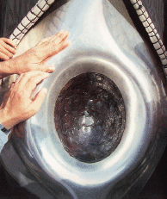
يستقبل الحجر الأسود فإن تمكن من تقبيله قَبَّلَهُ ،
وإلا استلمه ⁽ ¹ ⁾بيده اليمنى إن تيسر و قَبَّلَ يده .
إذا لم يتيسَّر له استلام الحجر أشار إليه رافعا يده اليمنى قائلا : " الله أكبر "
( مرة واحدة ) ، و لا يقبِّل يده ، و لا يتوقَّف .

Slide 7
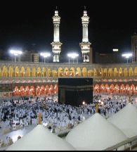
ثم يمضي في طوافه جاعلاً الكعبة عن يساره و يسن أن يرمُل في الأشواط الثلاثة الأولى .
و الرَّمَل : سُرعة المشي مع مقاربة الخُطى .

Slide 8
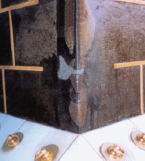
إذا مر بالركن اليماني و هو الركن الرابع للكعبة فإن تيسر له استلمه بيده اليمنى من غير تكبير و لا تقبيل ، و إن لم يتيسر له استلامه مضى و لم يشر إليه و لم يُكَبِّر .

Slide 9
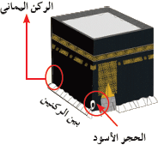
يقول بين الركنين اليماني و الأسود : " ربنا آتنا في الدنيا حسنة و في الآخرة حسنة و قنا عذاب النار .

Slide 10
كُلَّمَا حاذى الحجرَ الأسودَ قبَّله أو استلمه ، فإن لم يتيسر له أشار إليه رافعًا يده اليمنى قائلا : " الله أكبر " ( مرة واحدة ) ، و يمضى و لا يقف ، و يستلم الركن اليماني إن تيسر في كل شوط و لا يُقَبِّلُهُ

Slide 11
ليس للطواف ذكر خاص سوى ما تقدم ، فيدعو و يذكر و يقرأ ما تيسر

Slide 12
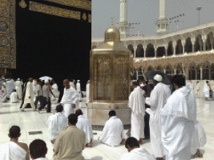
ثانيا صلاة ركعتي الطواف
إذا انتهى من الطواف صلَّى ركعتين خلف مقام إبراهيم عليه السلام - إن تيسر ذلك - و إلا صلاها في أي موضع من المسجد الحرام .
و السنة أن يقرأ في الركعة الأولى بعد الفاتحة سورة ( الكافرون ) ، و في الركعة الثانية بعد الفاتحة سورة
( الإخلاص ) .

Slide 13
ثالثا السعي بين الصفا والمروة
إذا انتهى من الطواف وركعتيه اتجه إلى المسعى ، و صفة السعي كما يلي :

Slide 14

يبدأ السعي من الصفا ، فإذا اقترب منه قرأ قوله تعالى :
ثم يقول :
أبدأ بما بدأ الله به

Slide 15
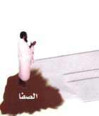
يرقى على الصفا و يستقبل الكعبة ، و يرفع يديه كما يرفعهما في الدعاء ، و يقول :
الله أكبر . الله أكبر . الله أكبر ، لا إله إلا الله وحده لا شريك له ، له الملك و له الحمد و هو على كل شيء قدير ، الحمد لله وحده أنجز وعده ، و نصر عبده ، و هزم الأحزاب وحده
ثم يدعو بما تيسر . ثم يعيد التكبير و التهليل و التحميد ، ثم يدعو بما تيسر ، ثم يعيد التكبير و التهليل و التحميد ، و لا يدعو بعد ذلك ، فيكون الذكر ثلاثاً ، و الدعاء بين ذلك مرتين .

Slide 16
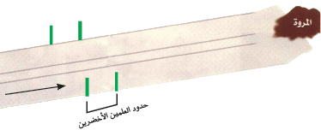
ثم ينزل متجهاً إلى المروة ، فيمشي حتى يُحاذي الأعمدة و الأنوار الخضراء على جانبي المسعى ، فإذا حاذاها استُحِب للرجل أن يسعى سعياً شديداً حتى يصل إلى الأعمدة و الأنوار الخضراء التي تليها ، ثم يكمل مشيه إلى المروة

Slide 17

إذا وصل المروة فقد أكمل شوطًا ، و يفعل عليها كما فعل على الصفا ، غير أنه لا يقرأ الآية إذا دنا من المروة و لا إذا صَعِدَ عليها لعدم وروده

Slide 18

ثم يعود إلى الصفا ، ماشياً في موضع المشي ، مسرعاً في موضع الإسراع .

Slide 19
يفعل ما تقدم في كل شوط ، حتى يكمل سبعة أشواط ، الذهاب شوط و الرجوع شوط آخر ، و ينتهي السعي عند المروة

Slide 20
يجوز السعي في الطابق الثاني أو في سطح المسعى
لا يقف للدعاء و الذكر بعد الشوط السابع ؛ لعدم و روده عن النبي
ليس للسعي ذكر خاص سوى ما تقدم ، فيدعو و يذكر و يقرأ ما تيسر

Slide 21
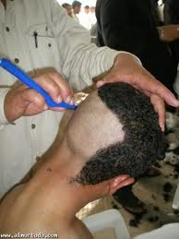
رابعا الحلق والتقصير
إذا أتم السعي خرج من المسعى و حلق رأسه ، أو قصر من جميع الشعر ، و الحلق أفضل من التقصير لحديث أبي هريرة قال : قال رسول الله
قالوا : و للمقصرين . قال :
اللهم اغفر للمحلقين
، قالوا : و للمقصرين .
قالها ثلاثا ، ثم قال :
اللهم اغفر للمحلقين
و للمقصرين

Slide 22
ما تختص به المرأة في العمرة
تطوف ساترة لجميع بدنها
المرأة لا يسن لها الرَّمَلُ و لا الاضطباع في الطواف
يحرم عليها مزاحمة الرجال للوصول إلى الحجر الأسود ، كما يحرم على وليها تمكينها من ذلك .
لا تشتد في السعي بين العلامتين الخضراوين
لا تحلق شعرها و تكتفي بالتقصير منه قدر أُنملة ⁽ ² ⁾ و هي رأس الإصبع

Slide 23
أركان العمرة
أركان العمرة ثلاثة :
الإحرام
السعي
الطواف

Slide 24

حكم من ترك أحد الأركان
من ترك الإحرام لم تنعقد عمرته أصلاً ، و من ترك الطواف أو بعضه ، أو ترك السعي أو بعضه ، لم تتم عمرته ولا يتحلل حتى يأتي به ، قال الله تعالى :

Slide 25
واجبات العمرة
واجبات العمرة اثنان :
الإحرام من الميقات ، فمن تجاوز ميقاته و هو مريد للحج أو العمرة وجب عليه الرجوع إلى الميقات للإحرام منه .
الحلق أو التقصير ، فمن نسيه وجب عليه أن يحلق أو يقصر
ومن ترك شيئًا من هذه الواجبات فعليية دمٌ

Slide 26
تمرين
على ضوء فَهْمِي لأركان العمرة و واجباتها : أُبَيِّنُ الحكم في الحالات التالية مع ذكر السبب :

Slide 27
السبب | الحكم | الحالة
 |  | حاج نسي شوطين من طواف العمرة ورجع إلى بلده .
 |  | معتمر طاف و قصَّر و لم يَسْعَ .
 |  | معتمر طاف و سعى و نسي الحلق أو التقصير و لم يذكره حتى لبس ملابسه .
لم تتم عمرته ، يجب عليه الرجوع ليأتي بالطواف
لأنه ترك ركنًا
من أركان العمرة
لأنه ترك ركنًا من أركان العمرة
لم تتم عمرته ، عليه أن يأتي بالسعي كاملًا
لأن الحلق أو التقصير واجب من واجبات الحج والعمرة
يخلع الملابس ويلبس ملابس الإحرام ثم يحلق أو يقصر

Slide 28
فكر
ما الفرق بين قولنا في أركان العمرة : الإحرام ، و قولنا في واجباتها : الإحرام من الميقات؟
........................................................................................................................................................................................................................................................................................................................................................................................................................................................................................................................................................................................................................................................................
الإحرام النية في الدخول في النسك الذي يريده فلو احرم من أي مكان صح الإحرام . الإحرام من الميقات لا يجوز تجاوز الميقات دون الإحرام .

